Slide 1
Note APP
杨家林，姜戈
2022年5月15日

Slide 2
灵感来源
01
在大学的学习和生活中，经常随时随地有一些需要记录的事情，比如大作业的要求，考试的范围等等需要通过照片或者录像的方式进行记录防止忘记
02
我们组主要在整合之前小作业的任务的基础上完成了一个 TODO NOTEBOOK 的升级版，主要功能包括：
1. 新笔记的创建和查找，形式包括拍照，录像，打字记录，还可以载入图库中相片
2. 翻译功能的实现，在新笔记创建时可以实时查找对应的中英文（支持英汉互译）
3. 未完成笔记条目的弹窗提醒
4. 应用界面壁纸切换，日间/夜间模式切换
综上所述，主要将本课程的之前做过的任务整合成了一个方便的小工具，使其具有真正的利用价值
03

Slide 3
分工
队员姓名 | 负责内容
杨家林 | 备忘录清单ui编写、清单CRUD（添加、检索、更新、删除）； 相机调用实现；备忘搜索功能；深色模式切换
 | 工程代码：NoteAdapter、CRUD、NoteDataBase、Note、EditActivity、wallpaperactivity、WpModel
姜戈 | 备忘录主界面（mainactivity）；偏好设置界面（usersettingsactivity）； 壁纸切换功能（壁纸module以及依赖）；翻译api调用
 | 工程代码：mainactivity、usersettingsactivity、Baseactivity、

Slide 4
代码架构
picture
笔记页面中的五种信息
state
wallpaper
camera
UserSettingsActivity
MainActivity
EditActivity
video
Day/Night Mode
text
TranslateActivity
有道API

Slide 5
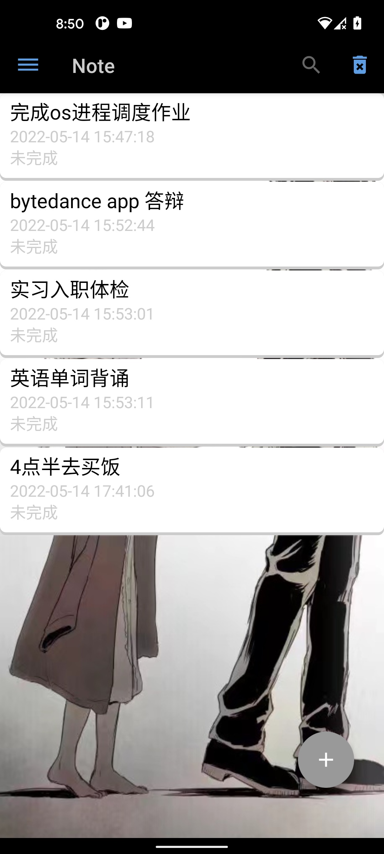
01
主界面
01
界面listview
02
点击进入不同笔记
返回后判断mode
进入编辑
返回后判断mode
进入编辑
设置点击事件
存储点击时信息
进入编辑
设置点击事件
存储点击时信息
设置点击事件
存储点击时信息
设置点击事件
存储点击时信息
刷新
重新存储信息（时间等）

Slide 6
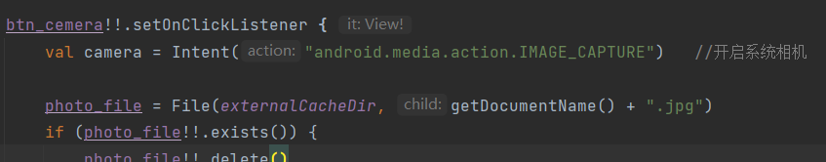
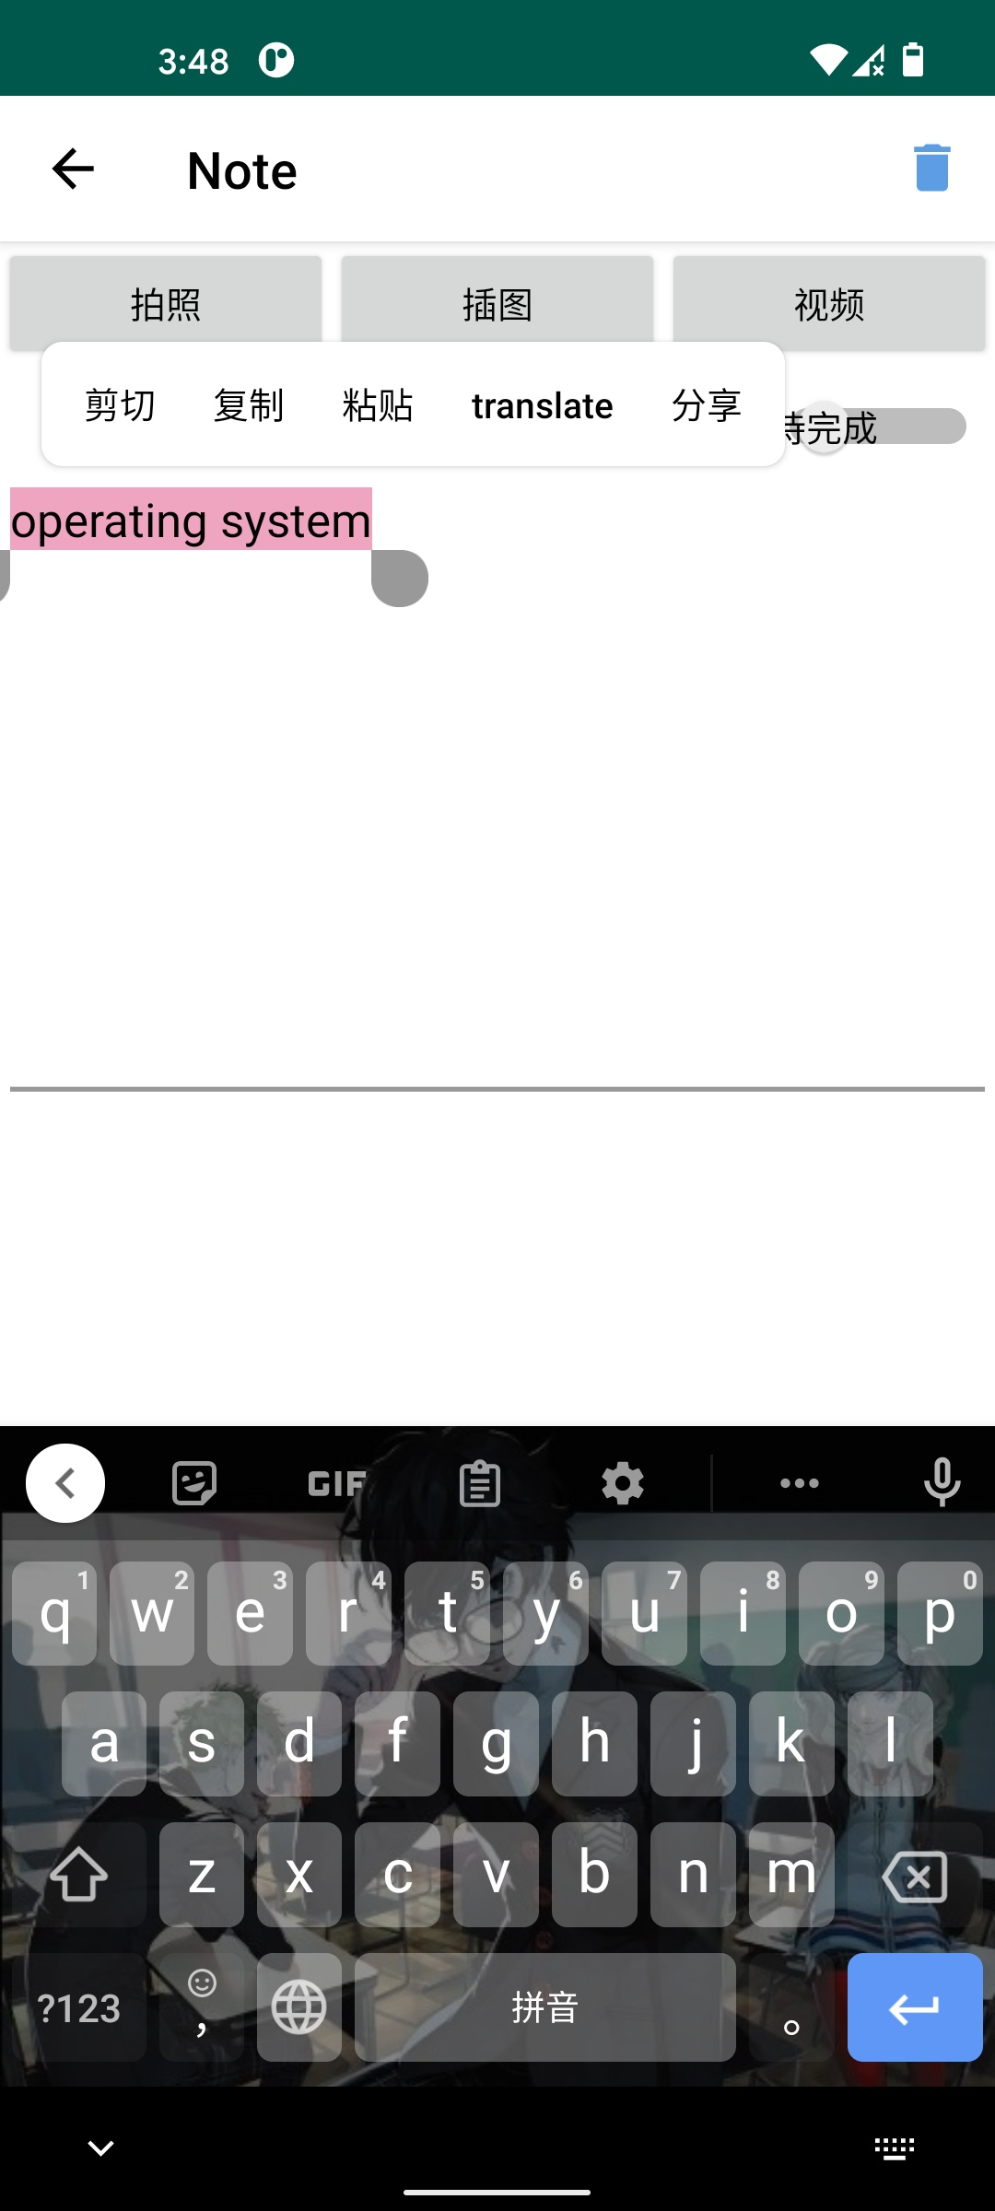
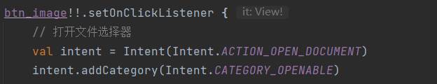
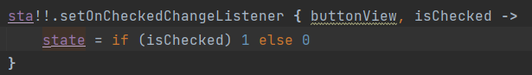
02
事项记录
01
记录界面
调用相机
02
代码：
可以实现查找和新建条目（并对条目信息做预览）
笔记详情界面整合了拍摄，相机和读取图库功能，选择文字可以通过“translate”选项进入翻译框
03
调用图库
04
调用摄像机
05
编辑文本
06
编辑完成状态

Slide 7
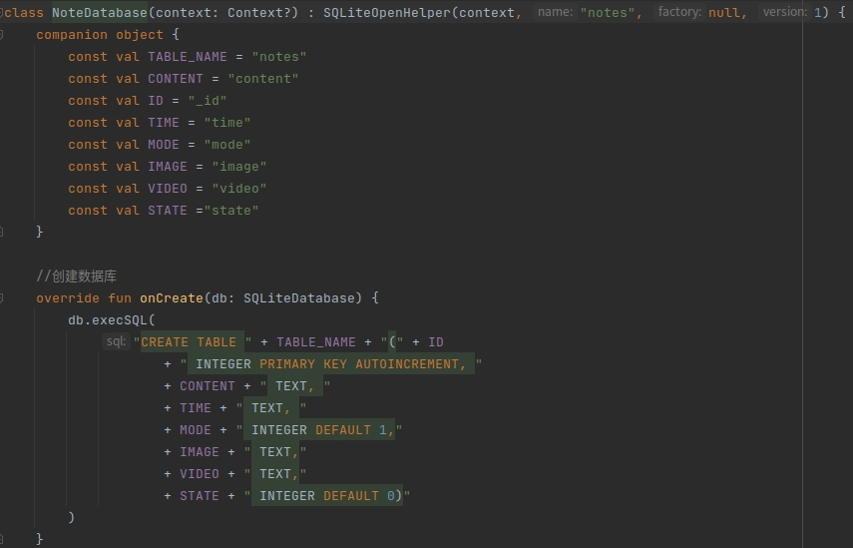
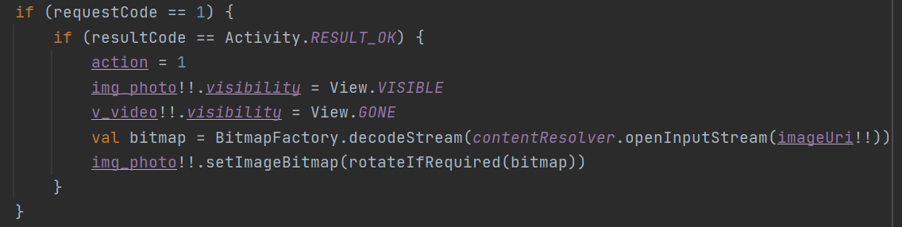
03
数据库
数据表设计：
每个记录主要包括，内容，创建时间，状态（是否完成），图片（路径），视频（路径），还包括一个自增主键方便查找
拍照生成的file，从相册读取的uri，统一转换为file的绝对路径，方便存储

Slide 8
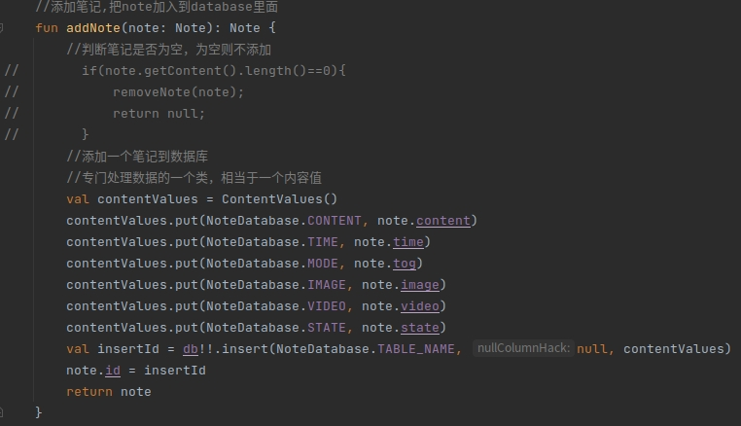
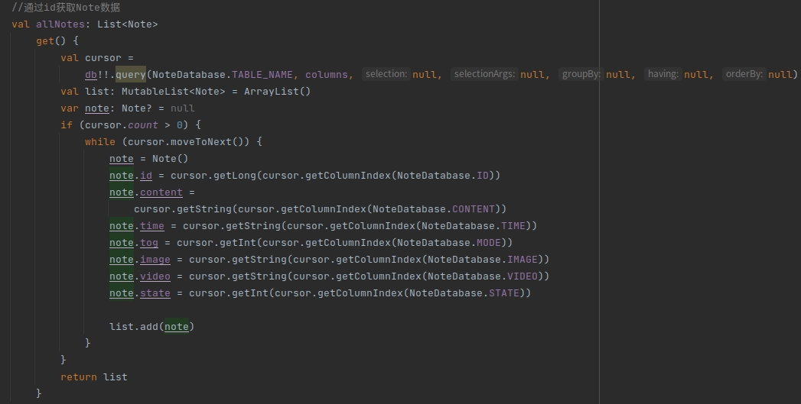
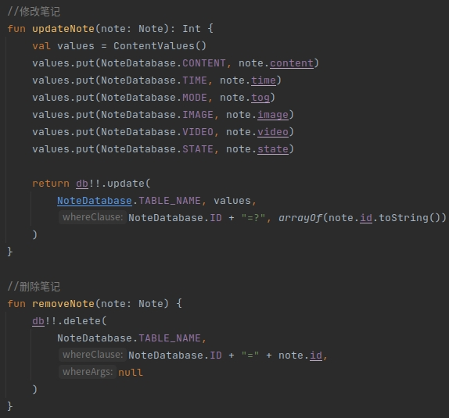
03
数据表操作：
操作包括标准的增删改查，每一个对应一个操作函数
数据库

Slide 9
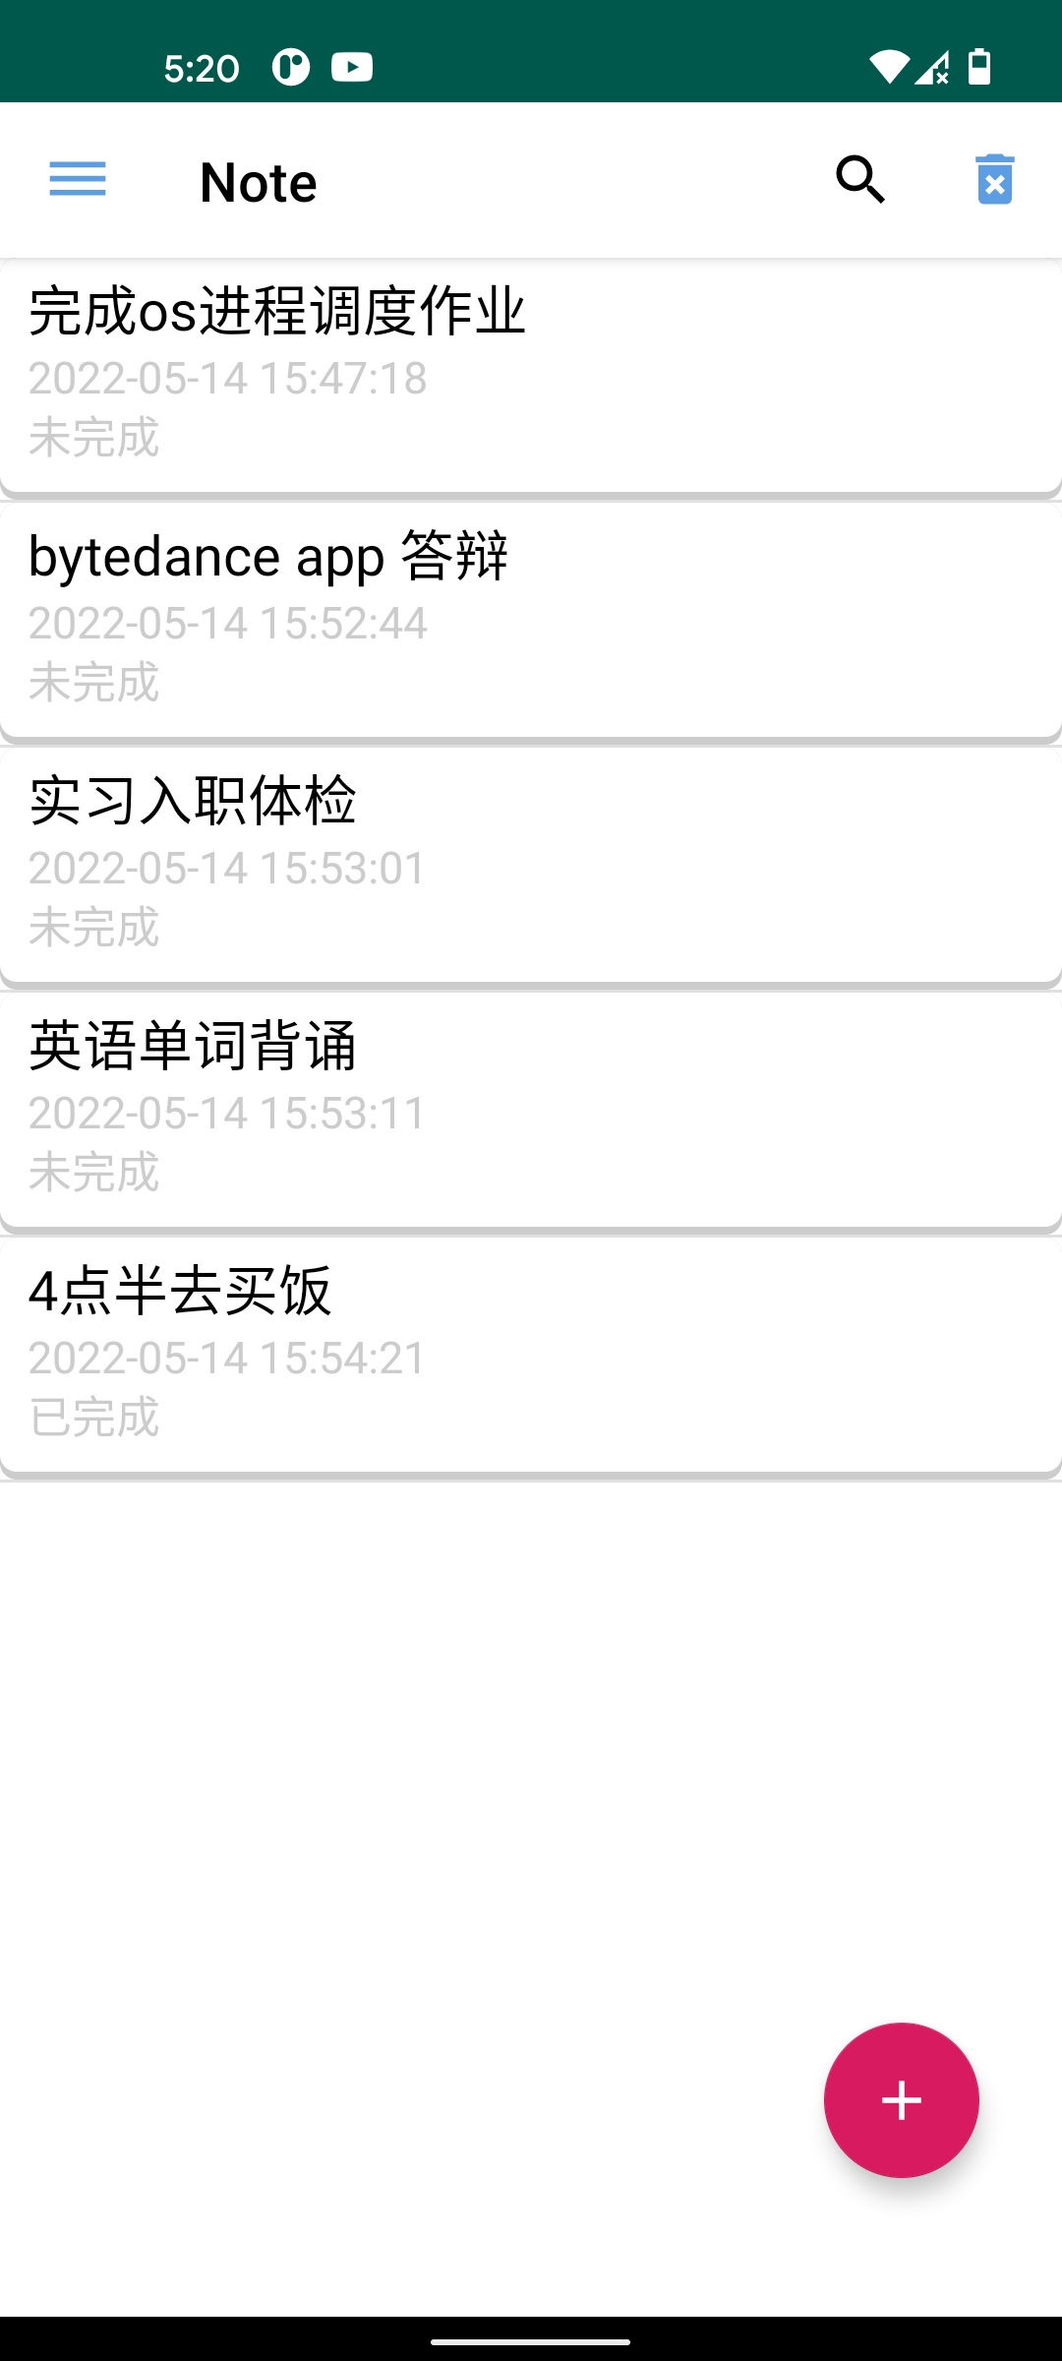
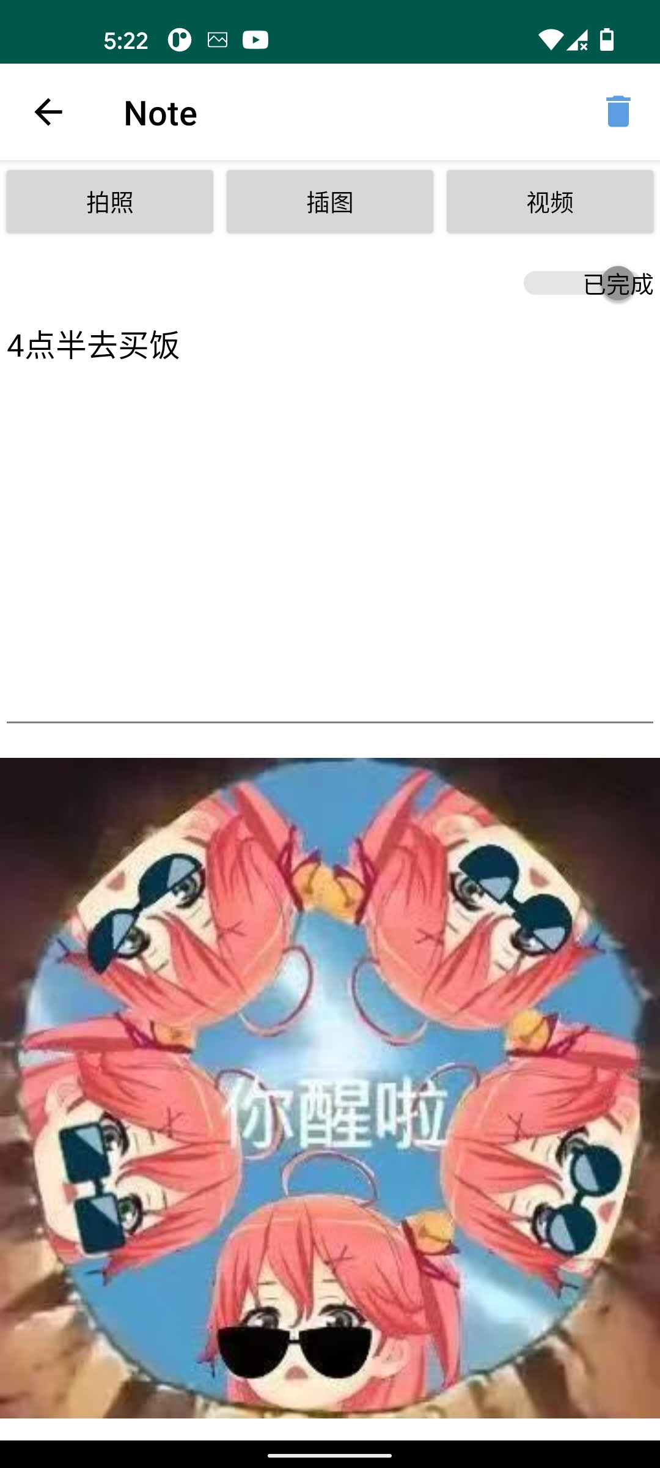
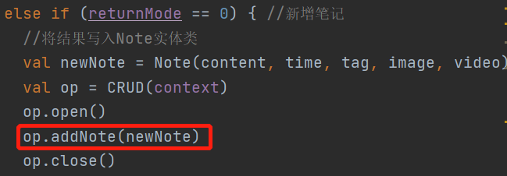
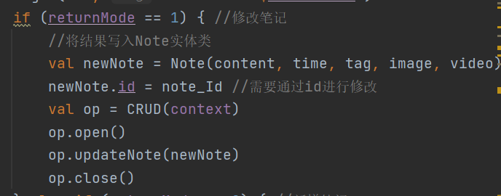
03
笔记跳转逻辑
Mode：3：修改笔记（点击事件：点击listview）
4：新建笔记（点击事件：点击悬浮按钮）
Mode： -1：无操作
0：新增笔记
1：修改笔记
2：删除笔记

Slide 10
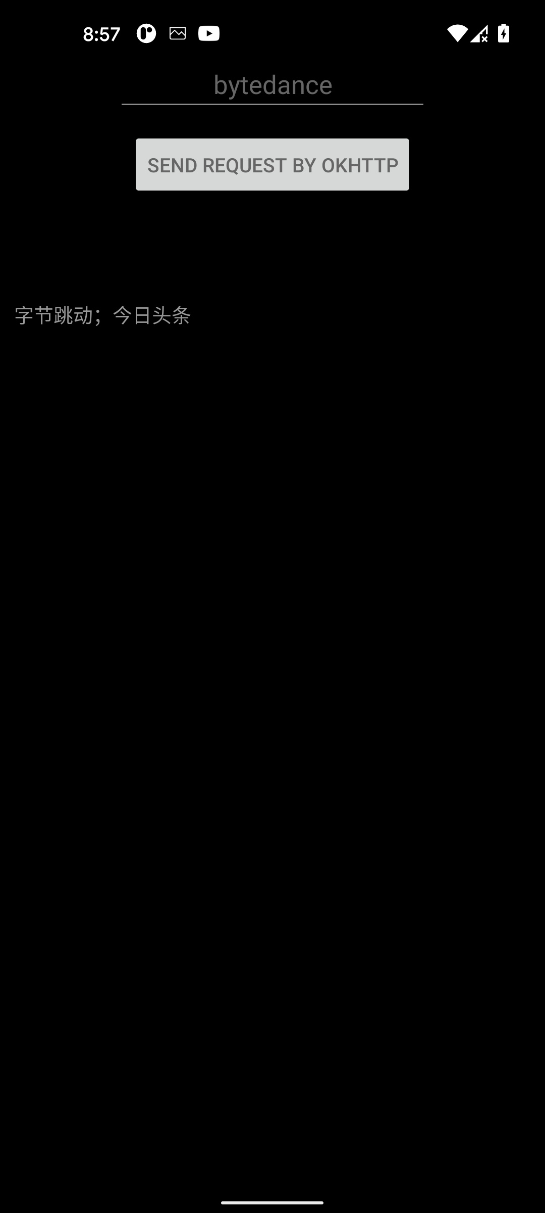
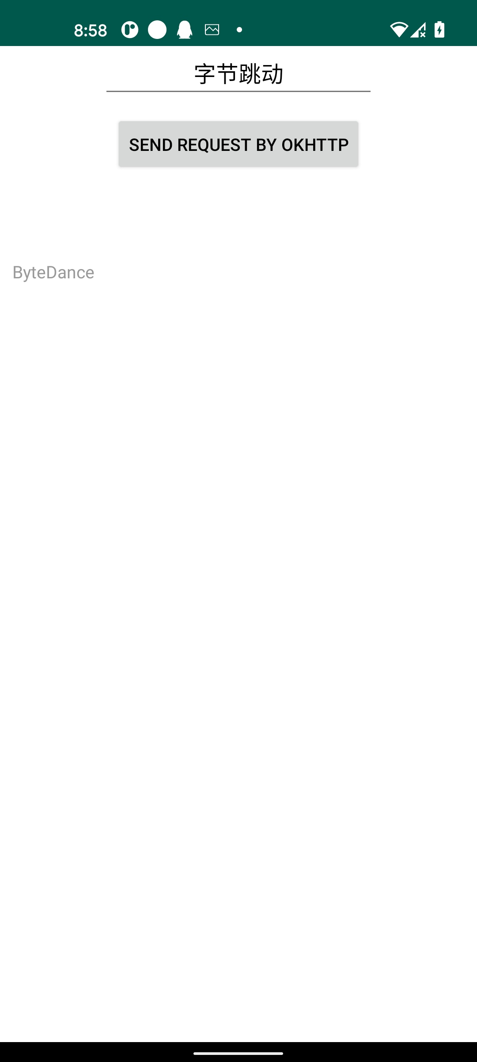
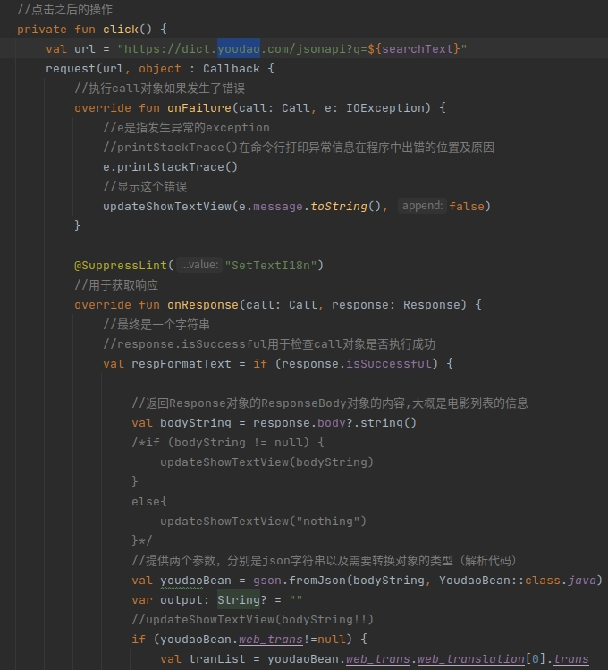
04
翻译界面
代码：
通过网络，利用有道API获取返回内容，并利用工具包将翻译结果从返回内容中提取出来
01
翻译界面

Slide 11
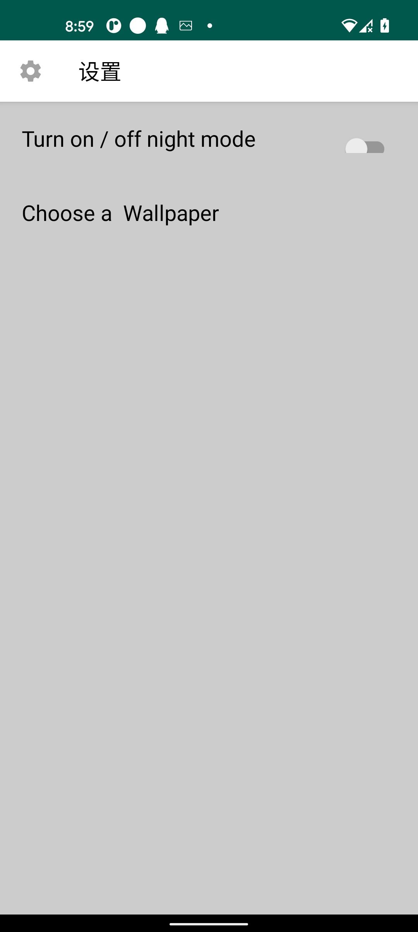
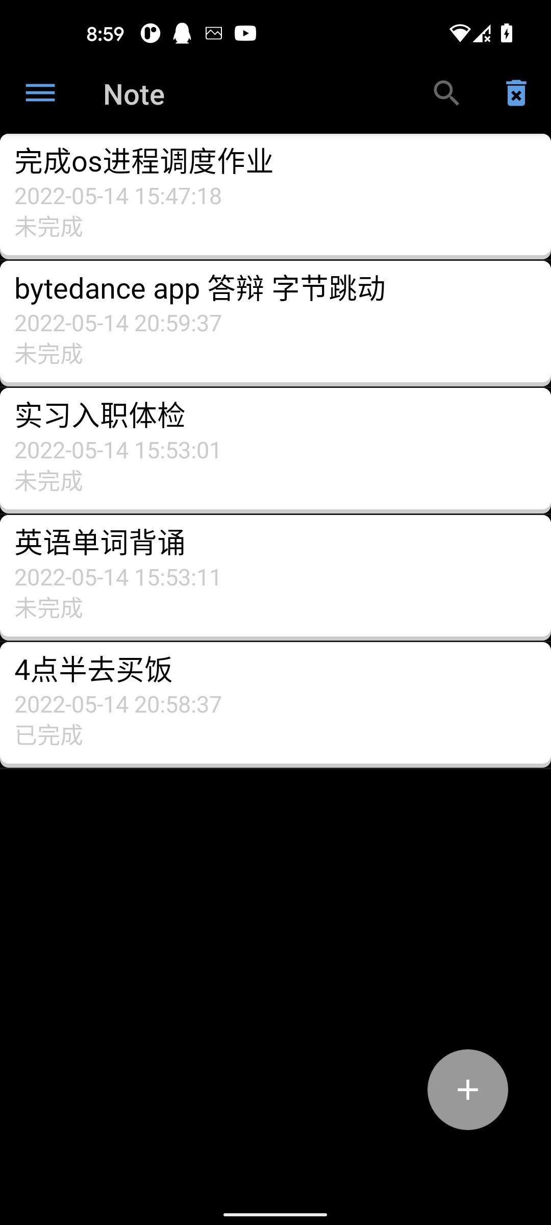
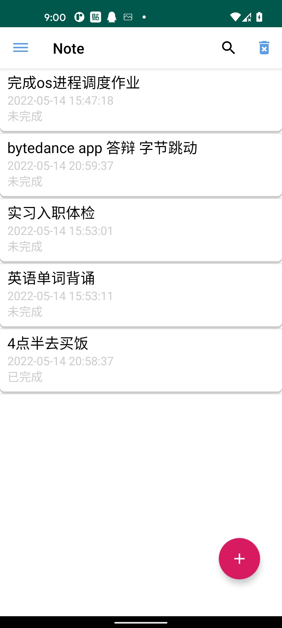
05
暗色模式实现
设置界面
暗色模式效果
日光模式效果
01
02
03
setSelfDayMode()
setSelfNightMode()

Slide 12
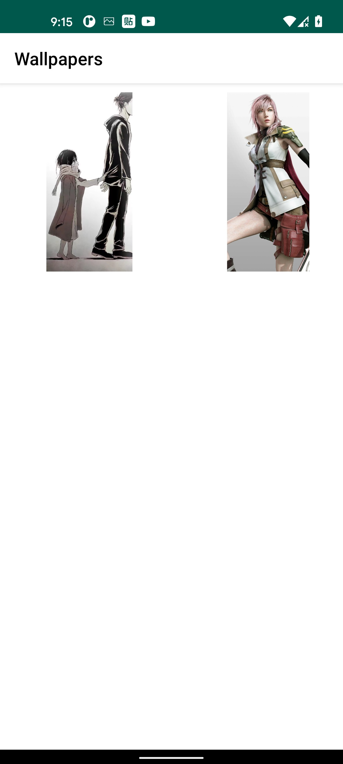
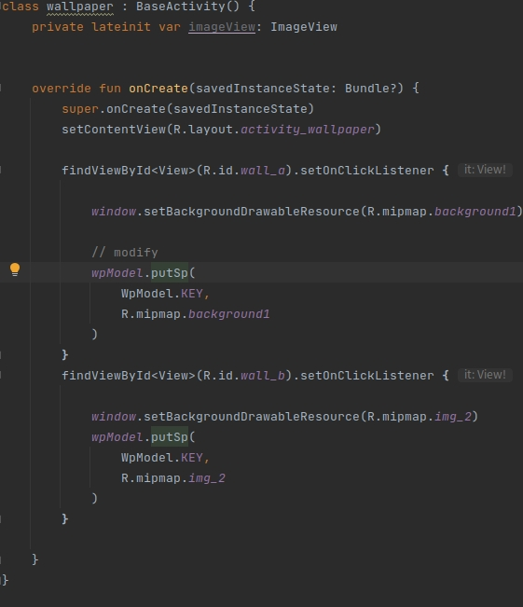
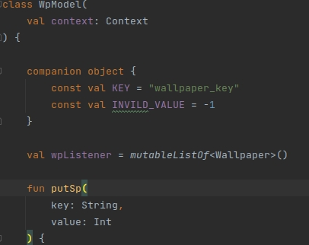
06
壁纸切换
DI: 对象生成和对象使用分离
startKoin
启动koin框架
click
壁纸数据存入sharedpreference
配置Module
通知所有页面更换
stopKoin
启动koin框架
重启时读取

Slide 13
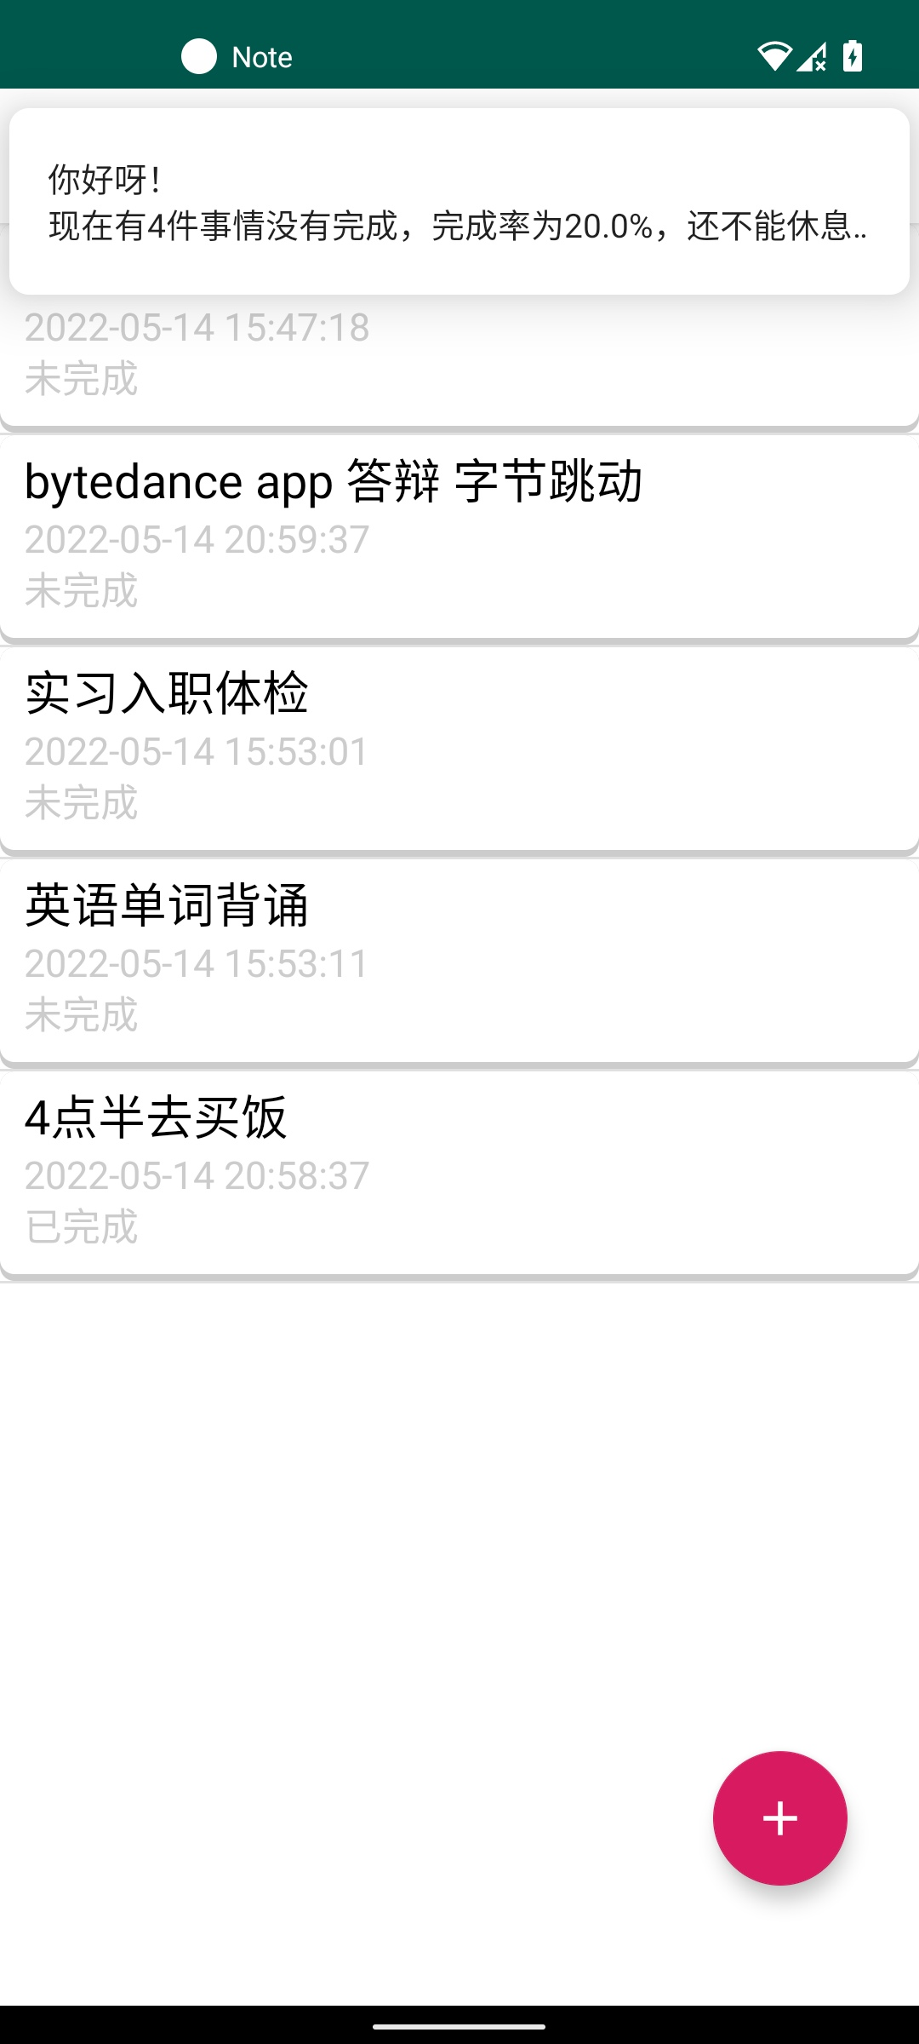
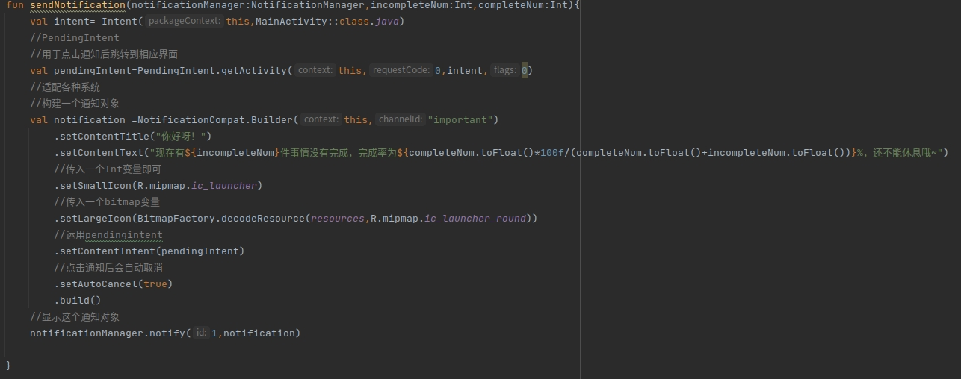
07
弹窗提醒
效果：
在用户进入主界面的时候跳出提醒
可以提醒用户目前待完成的任务数和完成率
可以直接从手机的通知栏点击通知进入该应用
01
提醒界面

Slide 14
08
新技术及实现
01
侧边栏弹出效果和蒙版效果
——设置界面的进入过程
solution
通过layoutInflater.inflate函数将对应的layout文件作为ViewGroup类获取，再通过获取屏幕宽高确定位置，通过showAtLocation展示侧边栏
02
提醒功能
solution
若运行机版本高于8.0，则先建立通知通道；
将NotificationCompat.Builder函数封装在sendNotification函数当中，在需要提醒的地方调用该函数即可。
03
黑夜模式
solution
需要在资源文件中的values文件夹中建立styles.xml文件，其中储存着对应用界面各部分配色的信息；
该xml文件分为DayTheme和NightTheme两个风格；
在需要转换风格的时候调用setSelfNightMode/ setSelfDayMode函数即可。
04
从文本选定栏进入新界面
——翻译界面的进入
solution
重写ActionMode.Callback，建立新的连接
05
设置背景
solution
将待选壁纸设为按钮，若点击，则执行对应的函数window.setBackgroundDrawableResource

Slide 15

09
现场演示

Slide 16
10
Q/A
欢迎提问

Slide 17

谢谢观看

